Slide 1
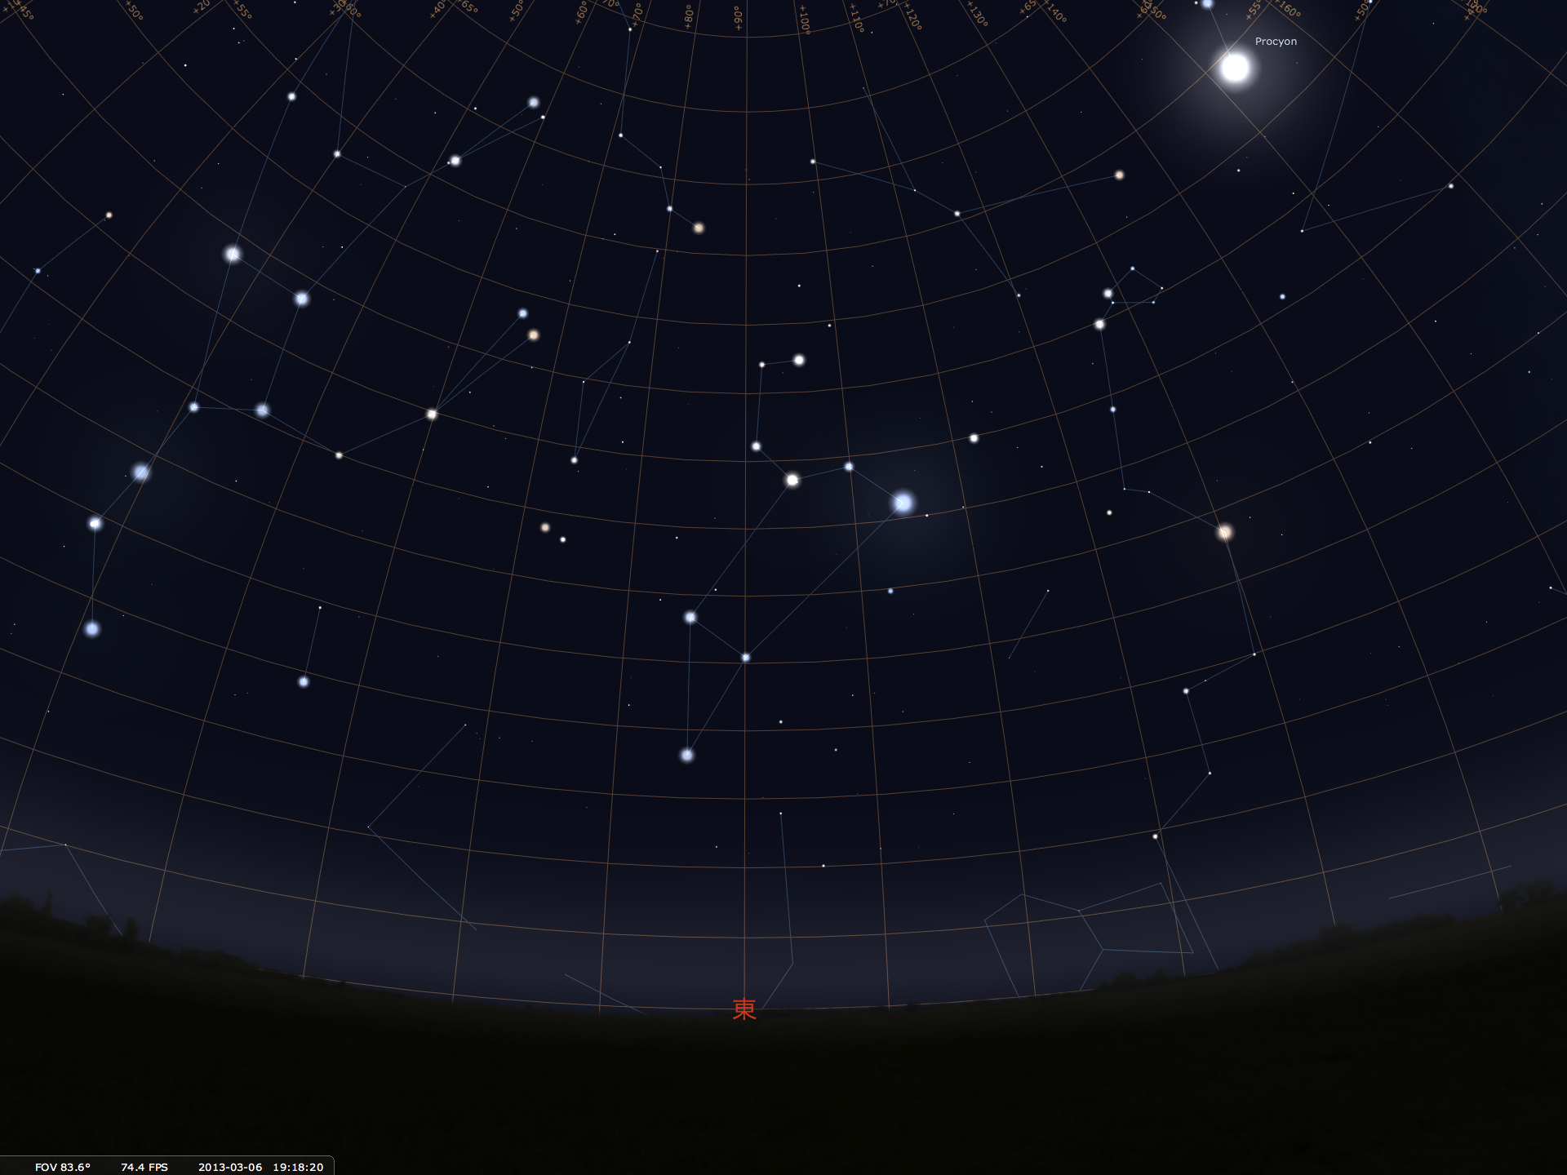
プロキオン
北
斗
七
星
高度３０度
しし座
レグルス
う
み
へ
び
座
高度３０度
北東
南東
東

